Slide 1
Экзаменационный билет №23 по модулю ПМ.01 «Разработка программных модулей программного обеспечения для компьютерных систем»
Выполнил студент группы П1-17
Попкова Алена

Slide 2
Использование компетенций
 | МДК 01.01 | МДК 01.02 | КП.01 | УП.01 | ПП.01
ПК 1.1 |  |  | + | +
ПК 1.2 |  | + |  | +
ПК 1.3 |  | + |  |  | +
ПК 1.4 | + | +
ПК 1.5 |  | + | +
ПК 1.6 |  | + | +

Slide 3
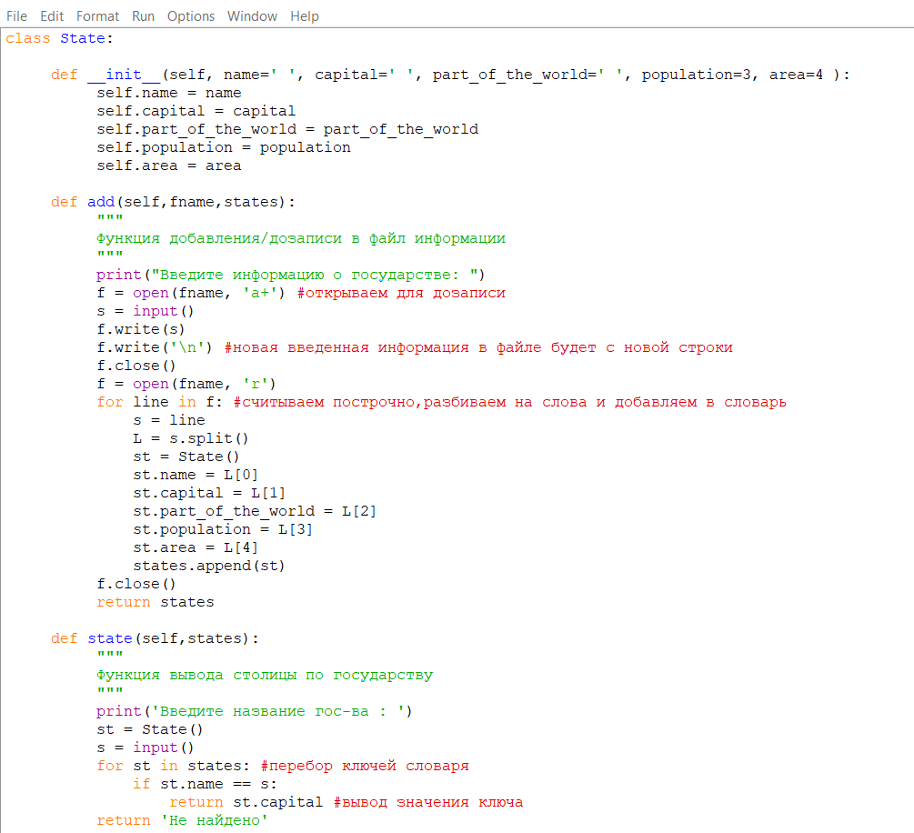
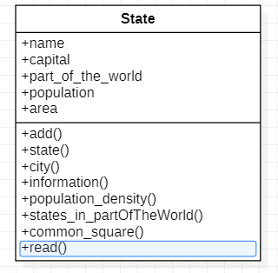
ПК 1.1. для УП.01

Slide 4
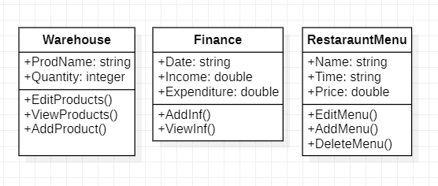
ПК 1.1 для КП 01
Диаграмма классов для курсового проекта на тему: «Предприятие быстрого питания»

Slide 5
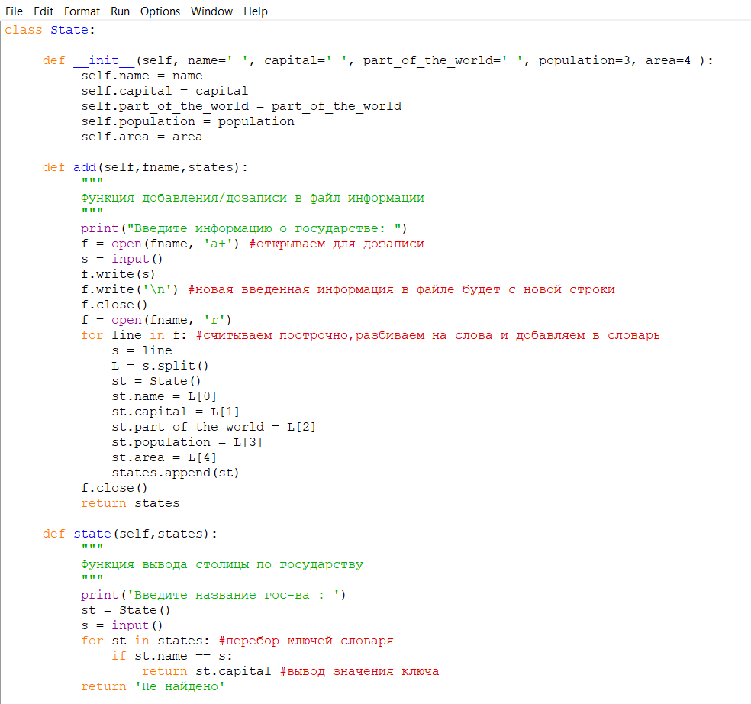
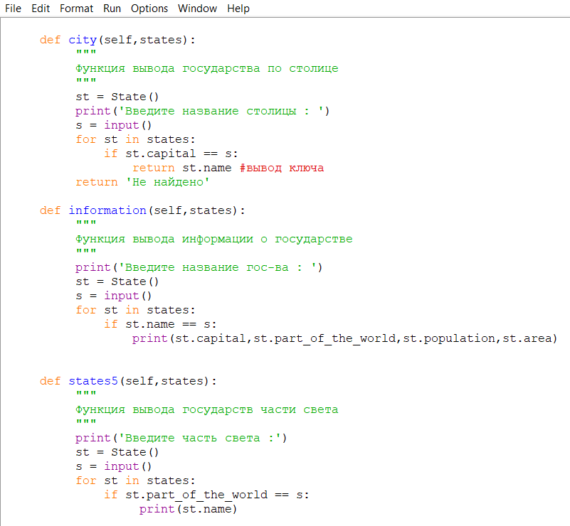
ПК 1.2 для УП 0.1

Slide 6
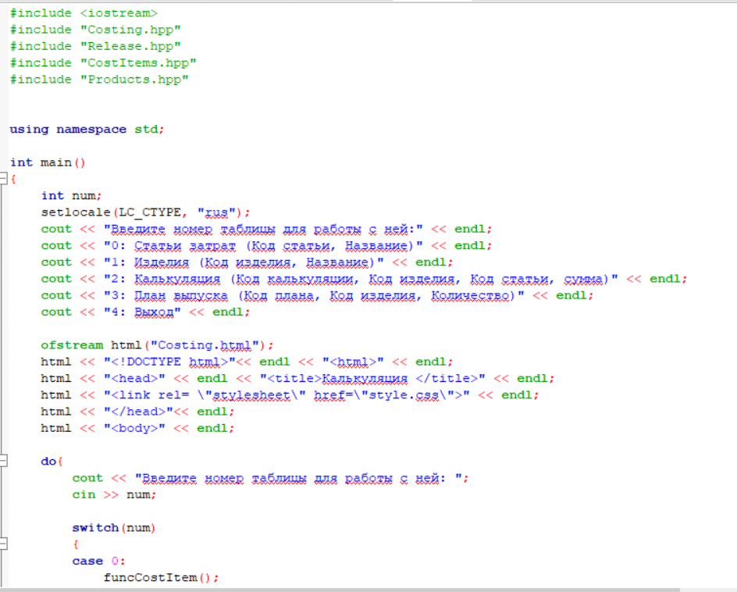
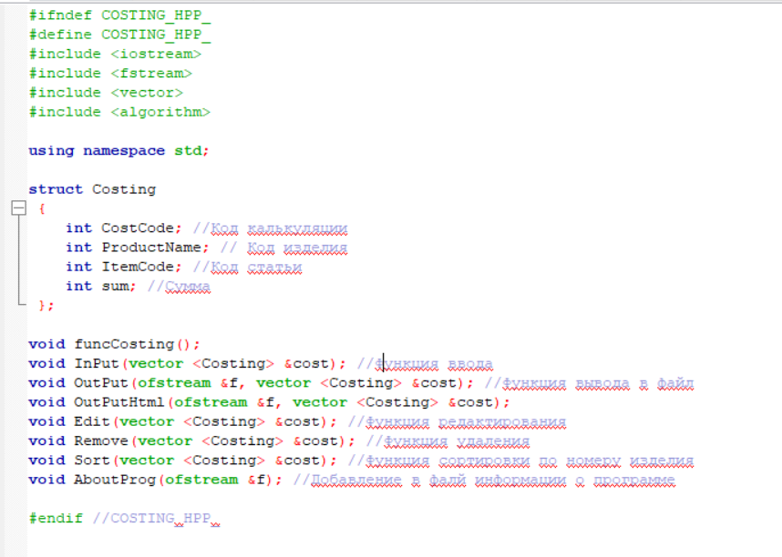
ПК 1.2 для МДК 01.02

Slide 7
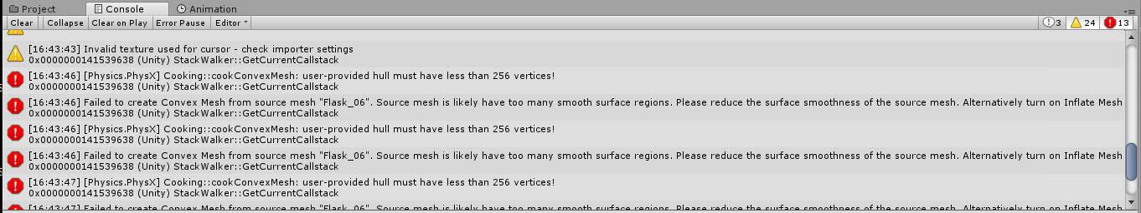
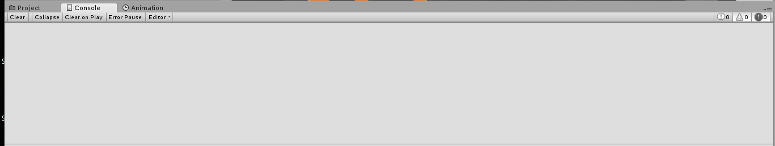
ПК 1.3 ПП.01
До проведения отладки
После отладки

Slide 8
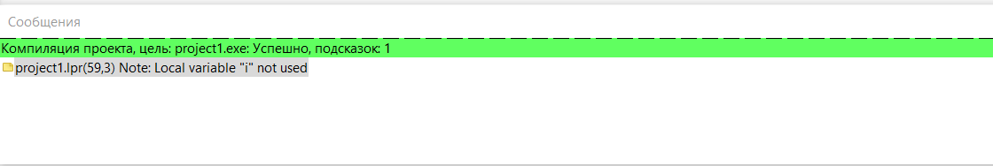
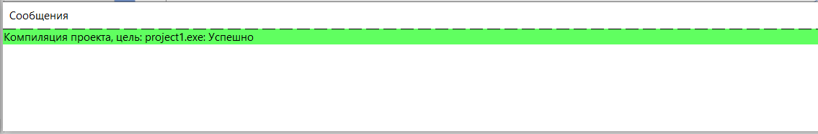
ПК 1.3 для МДК 01.02(ЛЗ35)
До проведения отладки
После отладки

Slide 9
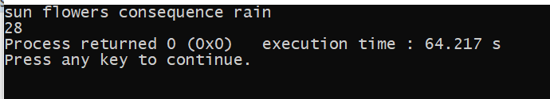

ПК 1.4 для МДК 01.02
Тестирование функции, которая вычисляет длину C-style строки.(завершающий нулевой символ считать не нужно)

Slide 10
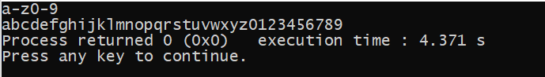
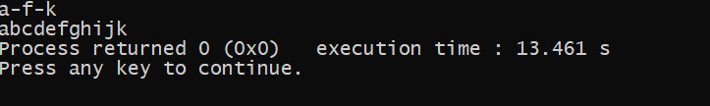
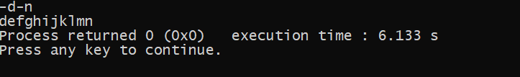
ПК 1.4 для МДК 01.01
Тестирование функции expand(s1, s2), которая разворачивает сокращенную запись наподобие a-z в строке s1 в полный список abc...xyz в строке s2.

Slide 11
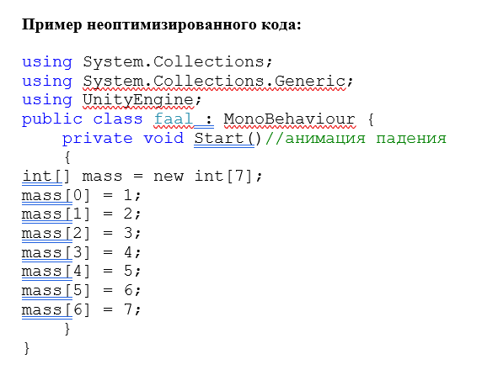
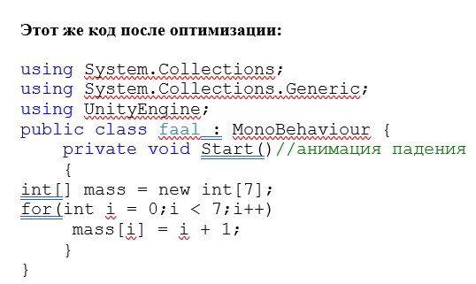
ПК 1.5 для ПП 01.02

Slide 12
ПК 1.5 для КП.01
Размер файла FastFood.exe достаточно большой. Было решено оптимизировать компиляцию, тем самым уменьшить размер файла.
Размер приложения до оптимизации
Размер приложения после оптимизации

Slide 13
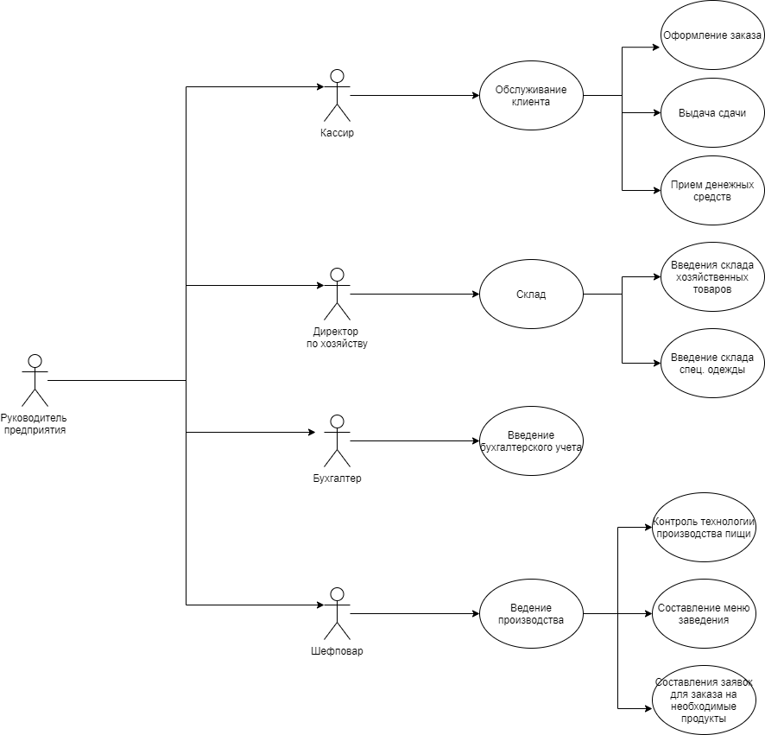
ПК 1.6 для КП.01
Диаграмма прецедентов для предприятия быстрого питания

Slide 14
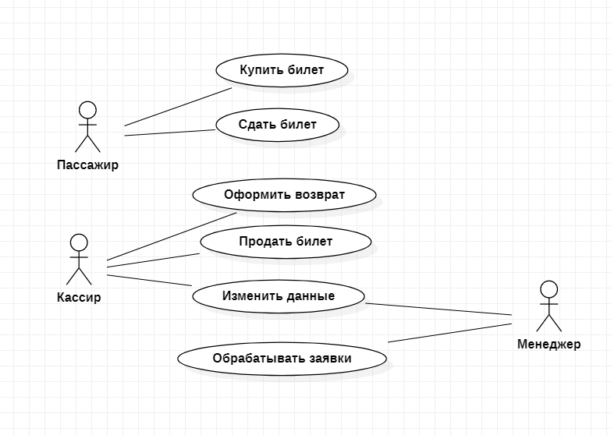
ПК 1.6 для МДК 01.02
Диаграмма прецедентов для автовокзала

Slide 15
Спасибо за внимание!

